Slide 1
AKILLI GARAJ SİSTEMİ

Slide 2
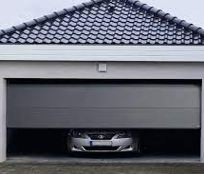
AKILLI GARAJ NEDİR?
Akıllı garaj, IoT prensipleri kullanarak garajlarımızı akıllı hale getiren bir start-up projesidir. Blynk aplikasyonu ve kişisel ihtiyaçlara göre hazırlanan özel bilgisayar uygulaması ile her an ve her yerden garajınıza erişim sağlayabileceksiniz.

Slide 3
NEDEN AKILLI GARAJ KULLANMALIYIM?
Arabanızı garaja park etmek için yaklaştığınızda, garajın kapısını, ışıklarını arabanızdan açmak istemez miydiniz? Evet yanlış duymadınız. Araç ekranından kontrol edebileceğiniz bir garaj düşünün. Ayrıca sadece garajın önünde değil istediğiniz her yerden internet üzerinden garajınıza erişim sağlayabileceksiniz. Bununlar birlikte kişisel bilgisayarınızdan sizin için özel olarak tasarlanmış ara yüzde garajınızdan erişmek istediğiniz bilgileri görecek ve anında değişiklik yapabileceksiniz.

Slide 4
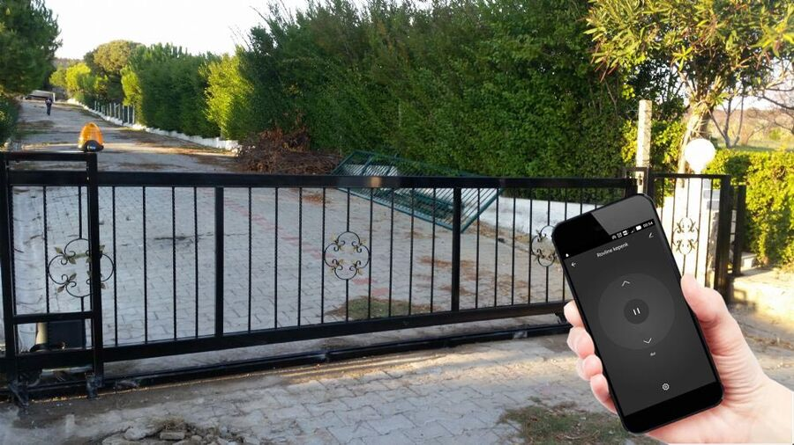
AKILLI GARAJ PİYASADA TEK Mİ? BENZERLERİ VAR MI ?
Elbette haliz hazırda kullanımda olan bazı sistemler mevcuttur. Lakin bunlardan bir çoğu bluetooth teknolojisini kullanmaktadır. Akıllı garaj sistemi iste IoT prensipleri ile kişiye özel ara yüz kullanılarak internet olan her yerden garajınıza erişim sunmaktadır. Bununla birlikte tüm bu işlemleri sadece telefondan değil, arabanızın ekranından, telefonunuzdan ve kişisel bilgisayarınızdan yapabilirsiniz.

Slide 5
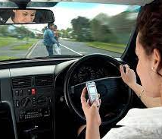
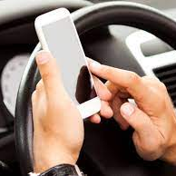

NEDEN ARAÇ EKRANI?
Yapılan araştırmalara göre son yıllarda meydana gelen kazaların %60’ı şoförlerin telefona bakmasından kaynaklanmaktadır. Garajınızın önüne geldiğinizde telefonunuza bakmak yerine radyo ekranınızdan tek tuşla garajınızın kapısını açabilecek ve garaj içindeki aydınlatma sisteminizi aktif hale getirebileceksiniz. Bununla birlikte telefonunuzu da kullanabilirsiniz.

Slide 6
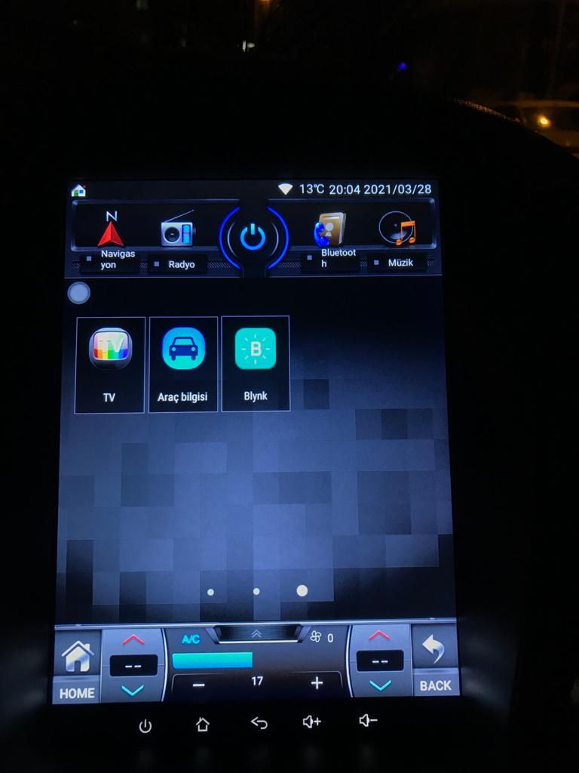
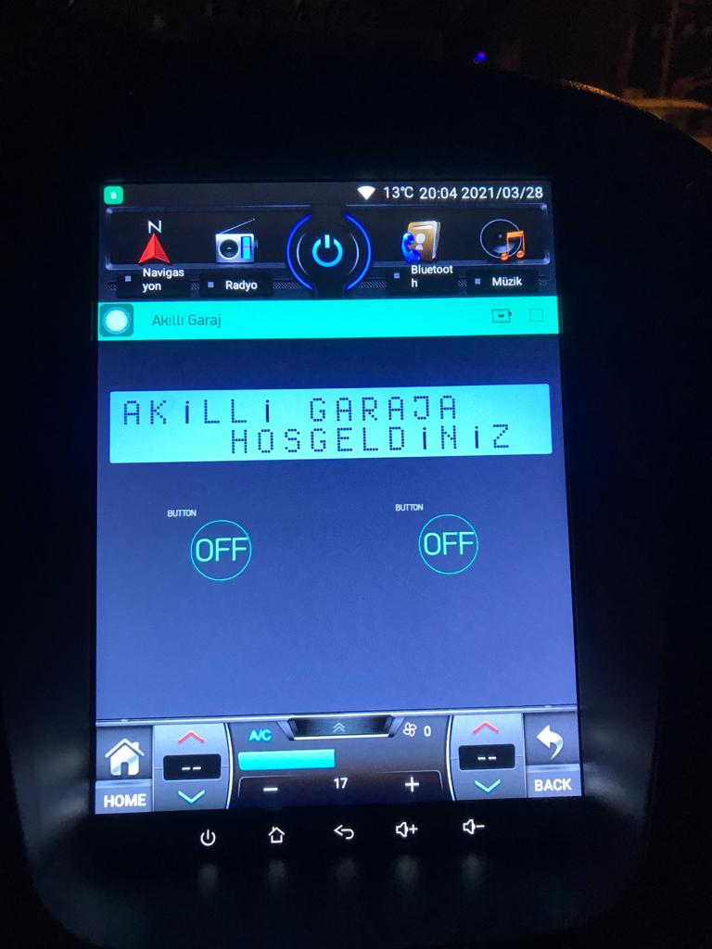
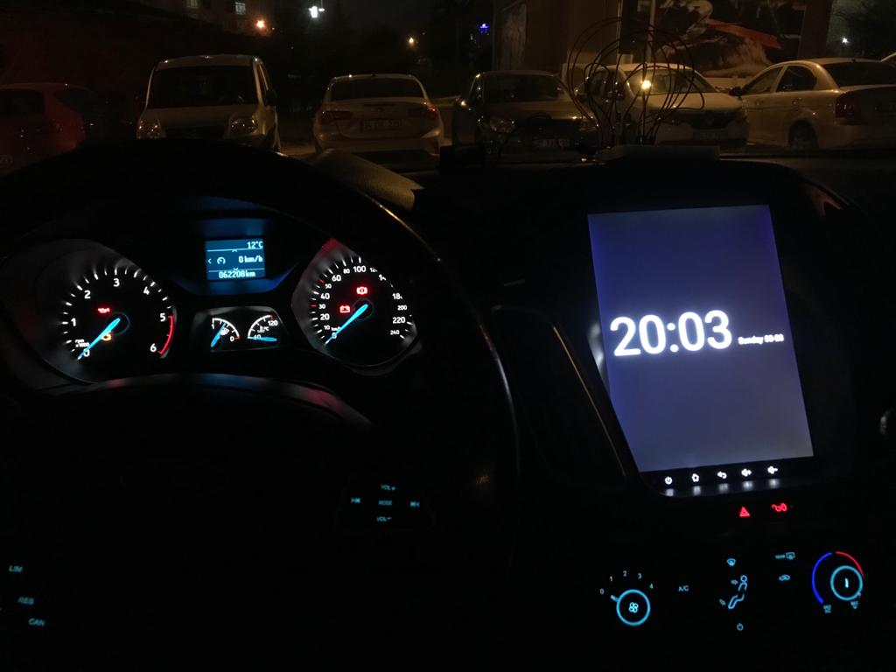
Yukarıda bir araca entegre edilmiş Blynk sistemi gösterilmiştir.

Slide 7
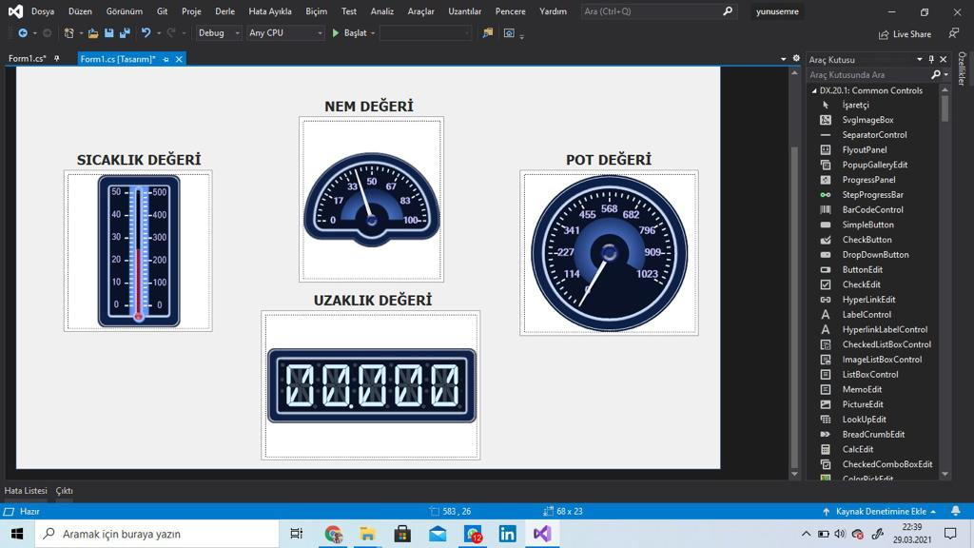
ARACINIZA DÜŞKÜNSENİZ BU SİSTEM TAM SİZE GÖRE !!
Size özel olarak tasarlanmış ara yüzde ofisinizde, işyerinde ya da her hangi bir yerde hem telefonunuzdan hem de bilgisayardan garajınıza erişebilecek veri okuması yapabilecek ve internet üzerinden ortam hakkında değişiklik yapabileceksiniz.

Slide 8
Daha detaylı bilgi için lütfen müşteri temsilcimizle iletişime geçin. Ayrıca internet sitemizi de ziyaret edebilirsiniz. www.akıllıgaraj.com

